Slide 1

Ajouter un control de type toupie pour faciliter la saisie
Générer la série de 0 à 9
Mettre en place les formules
Mettre en place la mise en forme conditionnelle
Masquer certains chiffres
Programme de cours
NOTATION ÉTOILES

Slide 2

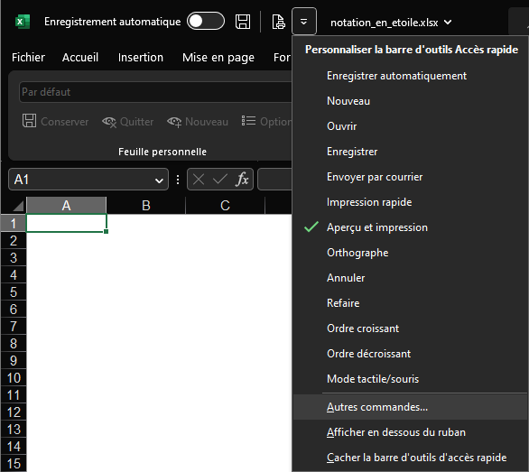
NOTATION ÉTOILES
Ajouter un control de type toupie pour faciliter la saisie…
Pour cela, il est nécessaire d’ajouter à Microsoft Excel, l’onglet Développeur
Dérouler l’outil Personnaliser la barre d’outils Accès rapide puis cliquer sur Autres commandes…

Slide 3
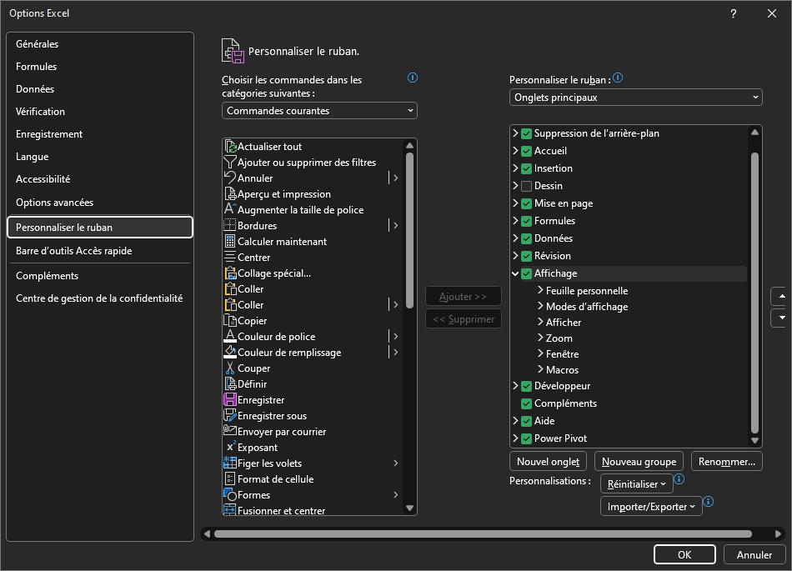
NOTATION ÉTOILES
Sélectionner Personnaliser le ruban puis cocher Développeur

Slide 4
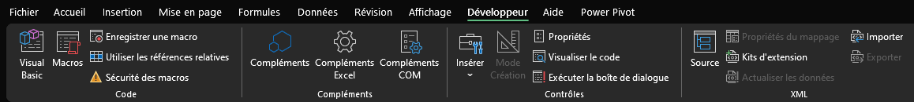
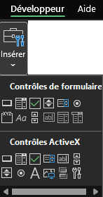
NOTATION ÉTOILES
Valider par OK. Le nouvel onglet s’affiche
Un certain nombre de contrôles deviennent disponibles en cliquant sur l’outil Insérer

Slide 5
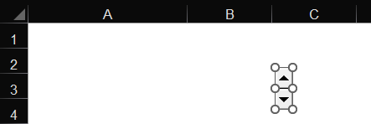
NOTATION ÉTOILES
Cliquer sur le contrôle Toupie et dessiner le dans le tableau

Slide 6
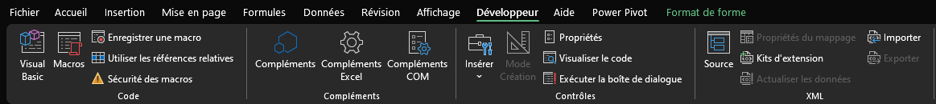
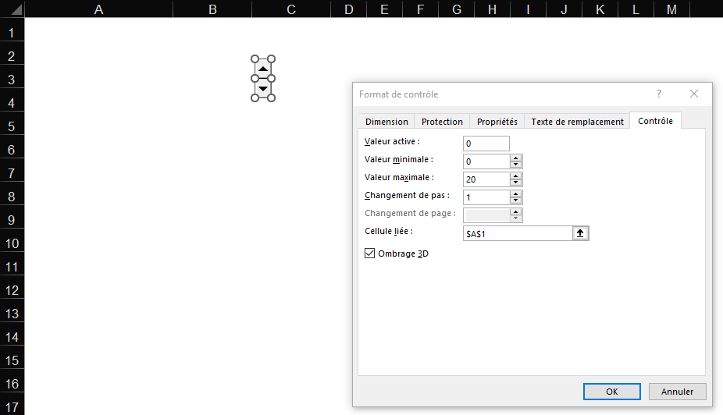
NOTATION ÉTOILES
Cliquer sur Propriétés
Paramétrer le contrôle de la façon suivante

Slide 7
NOTATION ÉTOILES
Valeur minimale de la toupie
Valeur maximale de la toupie
La valeur s’incrémentera à chaque clic de 1
Le résultat de la valeur sera stocké dans la cellule A1

Slide 8
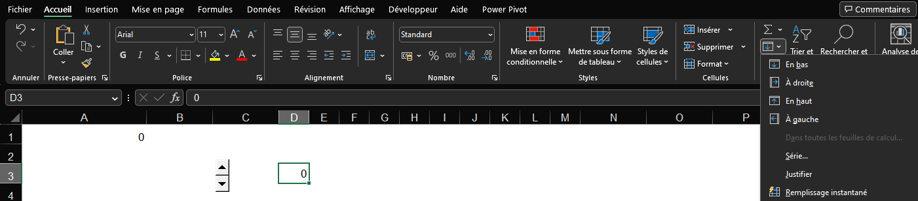
NOTATION ÉTOILES
Générer la série de 0 à 9…
Cliquer par exemple dans la cellule D3 et entrer la valeur 0
Toujours depuis cette cellule, sélectionner l’onglet Accueil, dérouler l’outil Recopier puis cliquer sur Série…

Slide 9
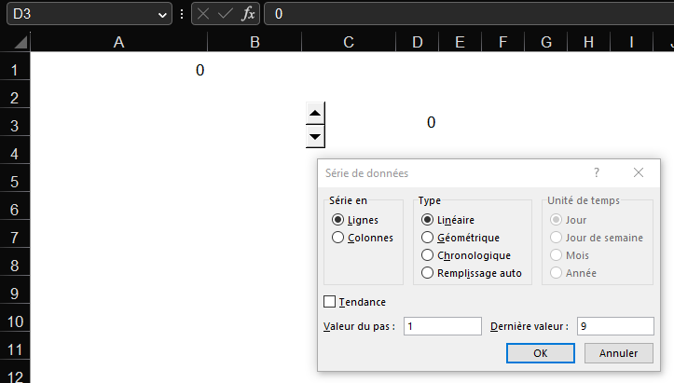
NOTATION ÉTOILES
Compléter la boîte de dialogue avec les options suivantes puis valider par OK

Slide 10
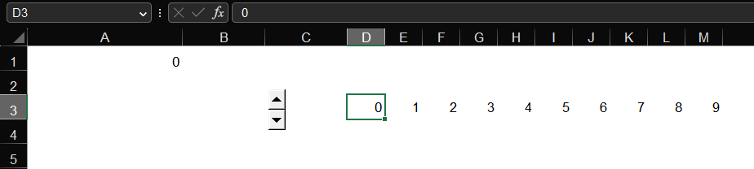
NOTATION ÉTOILES
Résultat

Slide 11
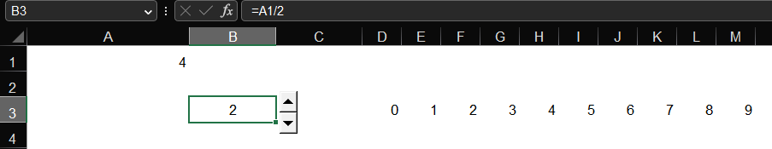
NOTATION ÉTOILES
Mettre en place les formules…
Cliquer par exemple dans la cellule B3 et entrer la formule suivante
=A1/2

Slide 12
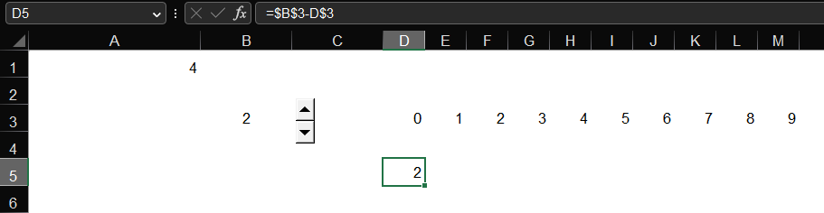
NOTATION ÉTOILES
Cliquer ensuite par exemple dans la cellule D5 et entrer la formule suivante
=$B$3-D$3

Slide 13
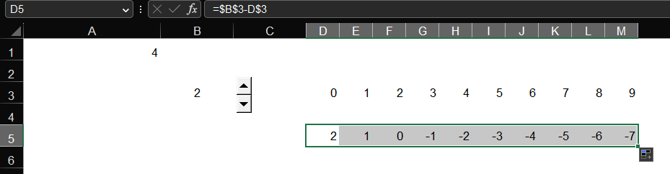
NOTATION ÉTOILES
Recopier ensuite la formule sur les colonnes adjacentes

Slide 14
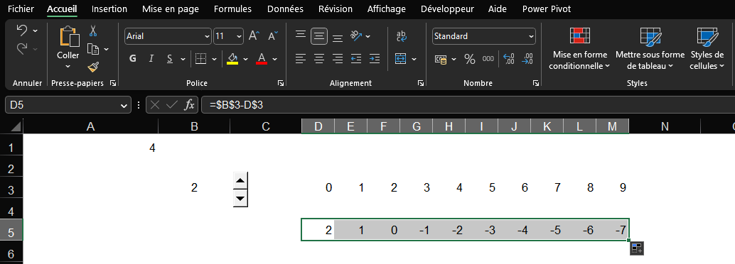
NOTATION ÉTOILES
Mettre en place la mise en forme conditionnelle…
Sélectionner la plage de cellules D5 à M5
Sélectionner l’onglet Accueil puis cliquer sur Mise en forme conditionnelle

Slide 15
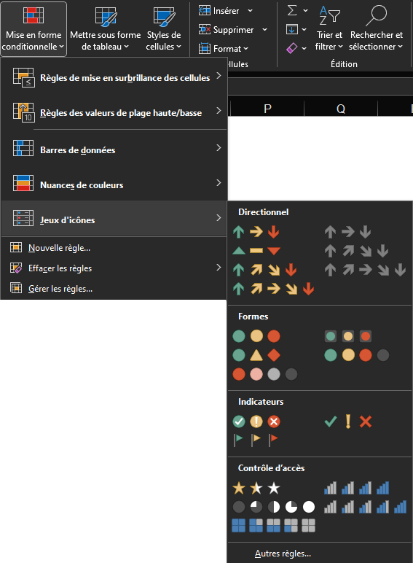
NOTATION ÉTOILES
Sélectionner Jeux d’icônes puis le jeu correspondant à des étoiles

Slide 16
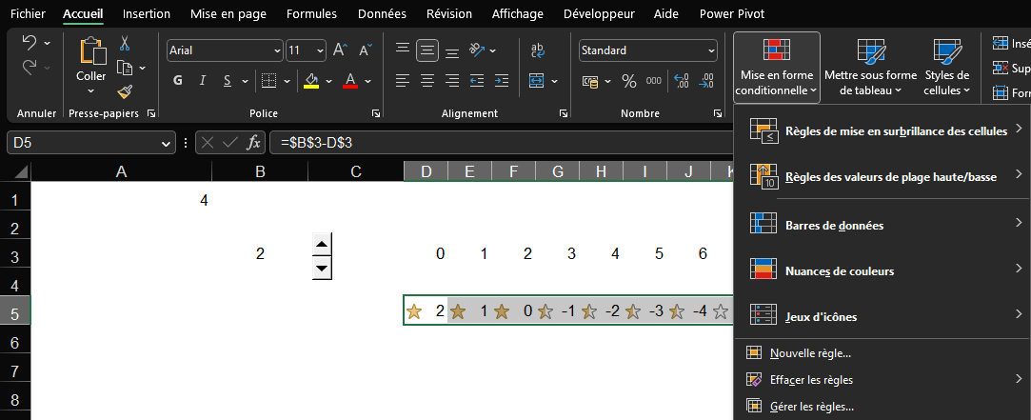
NOTATION ÉTOILES
Tout en conservant la sélection, cliquer de nouveau sur Mise en forme conditionnelle puis Gérer les règles

Slide 17
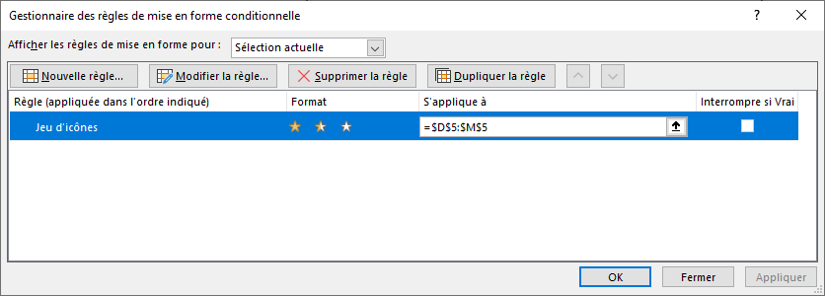
NOTATION ÉTOILES
Sélectionner la règle Jeu d’icônes puis cliquer sur Modifier la règle…

Slide 18
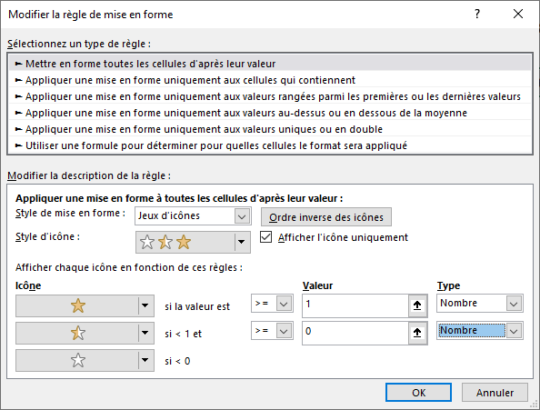
NOTATION ÉTOILES
Paramétrer la règle de la façon suivante puis valider par OK

Slide 19

NOTATION ÉTOILES
Valider une nouvelle fois par OK

Slide 20
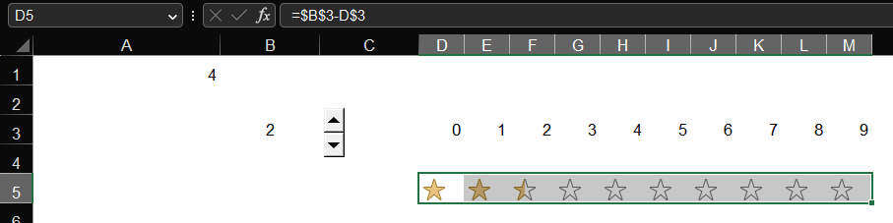
NOTATION ÉTOILES
Modifier la taille de police afin d’obtenir les dimensions souhaitées

Slide 21
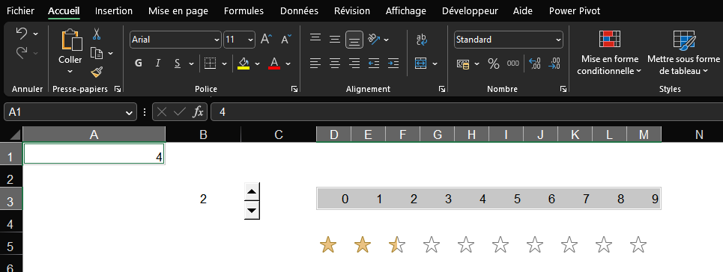
NOTATION ÉTOILES
Masquer certains chiffres…
Sélectionner les chiffres à masquer puis l’onglet Accueil et cliquer sur le lanceur Nombre

Slide 22
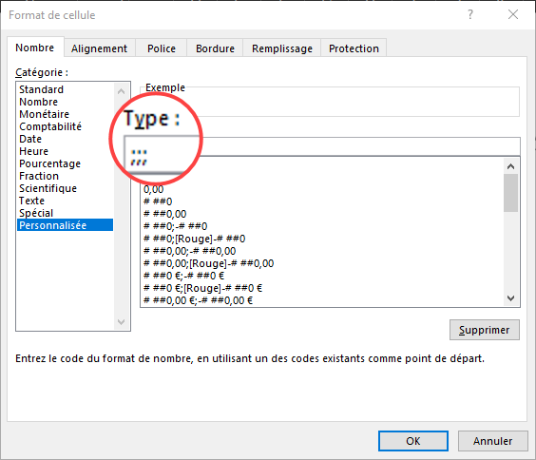
NOTATION ÉTOILES
Sélectionner Personnalisée puis entrer le code format suivant
;;;
Valider par OK

